Slide 1
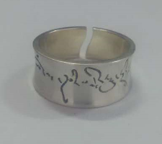
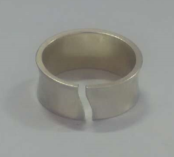
款号：SJ2003(改款号为SJ2003-B)
名称：经文戒指-观音心咒
尺寸：宽10mm
手寸：17-20
重量：6.1-6.5（克）
成色：S925
工艺说明：整体倒模，字体花纹做旧，其它亮面
备注：
.
字印位置

Slide 2
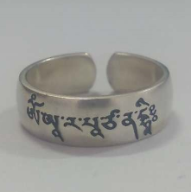
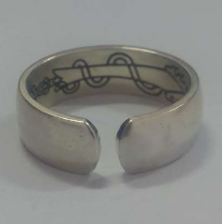
款号：SJ2016-A
名称：经文戒指-文殊心咒
尺寸：宽6mm
手寸：13-16
重量：4.1-4.5（克）
成色：S925
工艺说明：整体倒模，字体花纹做旧，其它亮面
备注：
.
字印位置

Slide 3
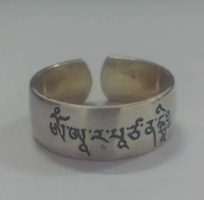
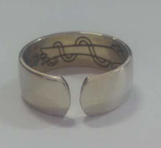
款号：SJ2021-C
名称：经文戒指-文殊心咒
尺寸：宽8mm
手寸：21-24
重量：6.1-6.5（克）
成色：S925
工艺说明：整体倒模，字体、花纹做旧，其它亮面
.
字印位置

Slide 4
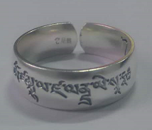
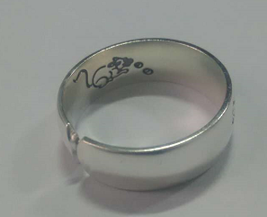
款号：SJ2022-C
名称：经文戒指-黄财神心咒
尺寸：宽8mm
手寸：21-24
重量：9.1-9.5（克）
成色：足银
工艺说明：整体冲压，字体、花纹做旧，其它亮面
备注：
.
字印位置

Slide 5
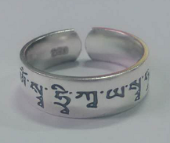
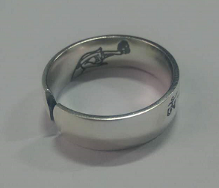
款号：SJ2023-C
名称：经文戒指-普贤心咒
尺寸：宽8mm
手寸：21-24
重量：9.1-9.5（克）
成色：足银
工艺说明：整体冲压，字体、花纹做旧，其它亮面
备注：
.
字印位置

Slide 6
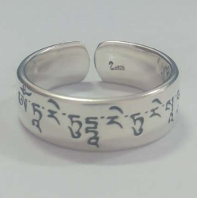
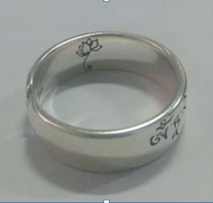
款号：SJ2024-C
名称：经文戒指-绿度母心咒
尺寸：宽8mm
手寸: 21-24
重量：9.1-9.5（克）
成色：足银
工艺说明：整体冲压，字体、花纹做旧，其它亮面
备注：
.
字印位置

Slide 7
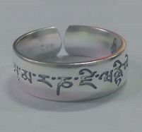
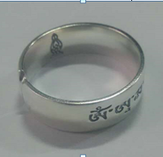
款号：SJ2025-C
名称：经文戒指-长寿佛心咒
尺寸：宽8mm
手寸：21-24
重量：9.1-9.5（克）
成色：足银
工艺说明：整体冲压，字体、花纹做旧，其它亮面
.
字印位置

Slide 8
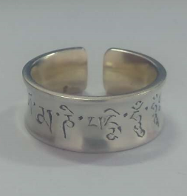
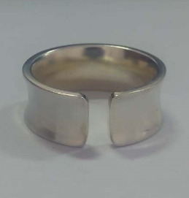
款号：SJ2026-A(改款号为2026-B)
名称：经文戒指-观音心咒
尺寸：宽9mm
手寸：17-20
重量：9.1-9.5（克）
成色：足银
工艺说明：整体冲压，字体做旧，其它亮面
.
字印位置

Slide 9
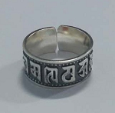
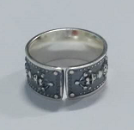
款号：SJ2010
名称：经文戒指-六字真言
尺寸：宽11mm
手寸：
重量：14-15（克）
成色：足银
工艺说明：整体冲压，做旧后再抛亮
备注：原款A401
.
字印位置

Slide 10
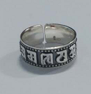
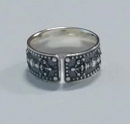
款号：SJ2011
名称：经文戒指-六字真言
尺寸：宽8mm
手寸：
重量：6.2-6.8（克）
成色：足银
工艺说明：整体冲压，做旧后再抛亮
备注：原款A402
.
字印位置

Slide 11
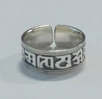
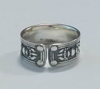
款号：SJ2012
名称：经文戒指-六字真言
尺寸：宽9mm
手寸：
重量：7.6-8（克）
成色：足银
工艺说明：整体冲压，做旧后再抛亮
备注：原款A405
.
字印位置

Slide 12
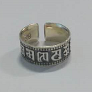
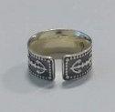
款号：SJ2013
名称：经文戒指-六字真言
尺寸：宽8mm
手寸：
重量：5.1-5.5（克）
成色：足银
工艺说明：整体冲压，做旧后再抛亮
备注：原款A409
.
字印位置

